Slide 1

知识点：端口扫描函数调用socketAPI解析地址并枚举端口发起连接扫描

Slide 2
01
socket API函数解析
02
TCP全连接扫描工作步骤
目录
03
optparse标准库用于创建选项分析器并指定命令选项
04
optparse模块快速解析目标主机和扫描端口实例分析
05
端口扫描函数调用socketAPI解析地址并枚举端口发起连接扫描

Slide 3
06
连接扫描函数产生到目标主机端口的连接，成功则获得端口开放信息
07
在连接扫描函数中发送数据进行服务器信息探测
目录
08
多线程加速扫描过程
09
对多线程的信号量提供加锁和释放

Slide 4
5
端口扫描函数调用socketAPI解析地址并枚举端口发起连接扫描
1.1portScan
1.2connScan
1.3完整实例

Slide 5
1.1
portScan

Slide 6
portScan
首先导入库
from socket import *

Slide 7
portScan
portScan函数以参数的形式接受主机名和目标端口列表。
它首先会尝试用gethostbyname()函数确定主机名对应的IP地址。

Slide 8
portScan
def portScan(tgtHost, tgtPorts):
try:
tgtIP = gethostbyname(tgtHost)
except:
print("[-] Cannot resolve '%s': Unknown host" % tgtHost)
return
try:
tgtName = gethostbyaddr(tgtHost)
print("\n[+] Scan Results for: " + tgtName[0])
except:
print("\n[-] Scan Results for: " + tgtIP)
setdefaulttimeout(1)
for tgtPost in tgtPorts:
print("Scannint port " + tgtPost)
connScan(tgtHost, tgtPost)

Slide 9
1.2
connScan

Slide 10
connScan
connScan函数输出主机名字(或IP地址)，并使用connScan()函数尝试逐个连接我们要连接的每个端口。
connScan函数接受两个参数：tgtHost和tgtPort，它会去尝试建立与目标主机端口的连接。
如果成功，connScan将打印出一个端口开放的消息。如果不成功，它会打印出端口关闭的消息

Slide 11
connScan
def connScan(tgtHost, tgtPort):
try:
connSkt = socket(AF_INET, SOCK_STREAM)
connSkt.connect((tgtHost, tgtPort))
print('[+] %d/tcp open' % tgtPort)
connSkt.close()
except Exception:
print('[-] %d/tcp closed' % tgtPort)。

Slide 12
1.3
完整实例

Slide 13
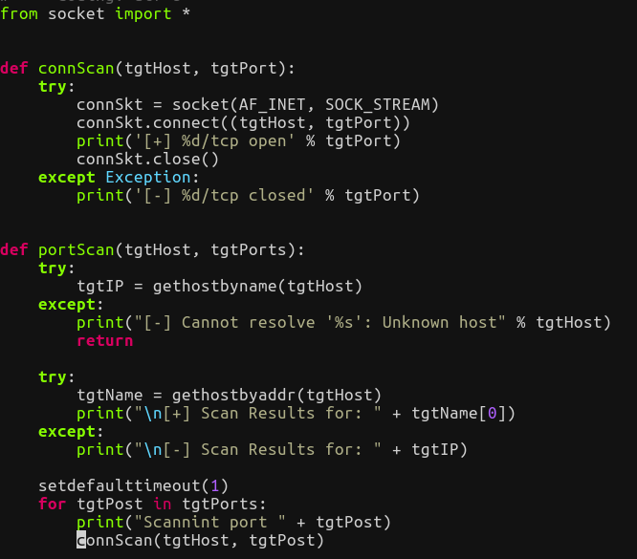
完整实例

Slide 14


谢谢

